Slide 1


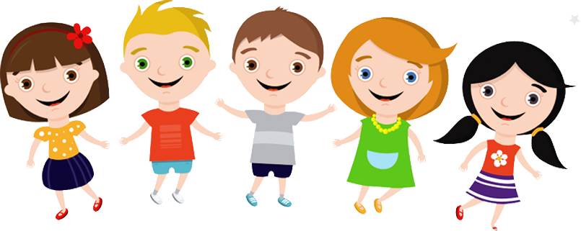
UBND THỊ XÃ BUÔN HỒ
TRƯỜNG TH NGUYỄN BỈNH KHIÊM
TUẦN 11
MÔN: TIẾNG VIỆT- LỚP 3A3
BÀI 19: KHI CẢ NHÀ BÉ TÍ ( T1+ 2)
GIÁO VIÊN: DƯƠNG THỊ LIỄU

Slide 2










Slide 3






Slide 4
1. Đọc đoạn 1 bài Món quà đặc biệt và trả lời câu hỏi Hai chị em đã viết gì trong tấm thiệp tặng bố?
Đáp án: Hai chị em đã viết những điều về bố: “tính rất hiền, nói rất to, ngủ rất nhanh, ghét nói dối, nấu ăn không ngon, yêu mẹ”.

Slide 5
2. Đọc đoạn 2 và trả lời câu hỏi Vì sao bố rất vui khi nhận quà mà người chị lại rơm rớm nước mắt?
Đáp án: Vì hai chị em quên không xóa dòng “Bố nấu ăn không ngon” trong tấm thiệp.

Slide 6
3. Rơm rớm là gì?
Đáp án: Ứa nước mắt như sắp khóc

Slide 7
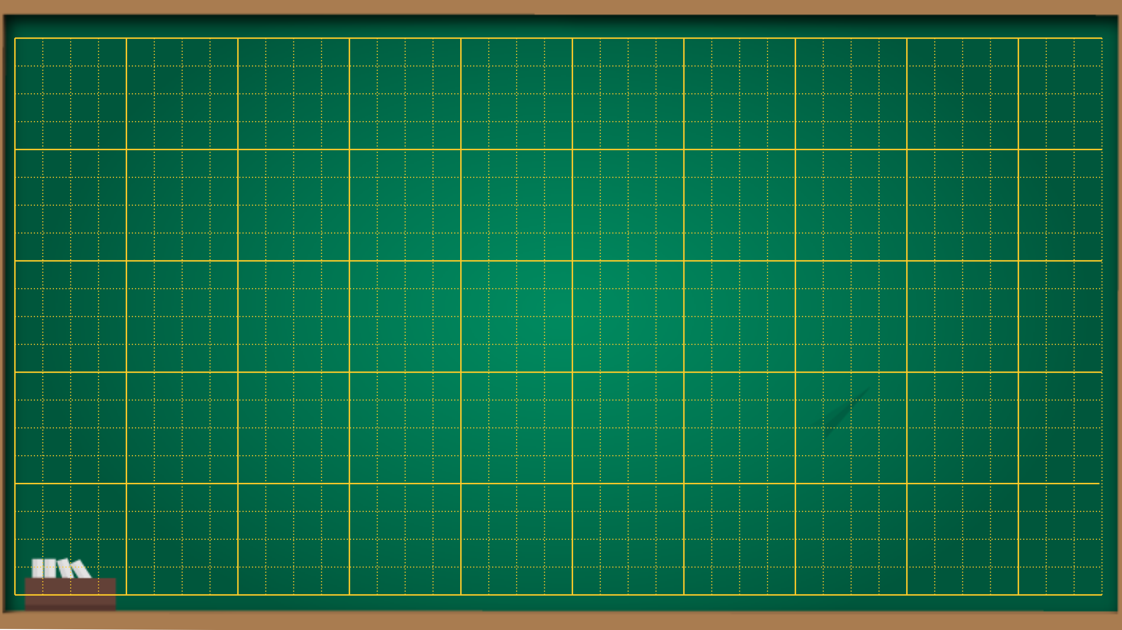
Thứ hai ngày 18 tháng 11 năm 2024
Tiếng Việt
Bài 19: Khi cả nhà bé tí.(tiết 1,2)

Slide 8






1

Slide 9





Đọc mẫu
TAI NGHE
TAY DÒ
MẮT DÕI

Slide 10

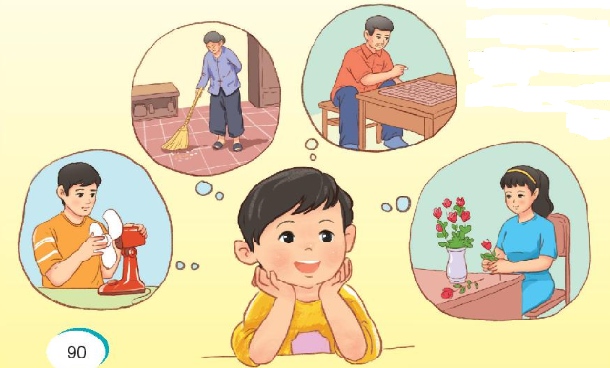
Khi bố còn bé tí
Có thích lái ô tô
Có say mê sửa đồ
Có hay xem bóng đá?
Khi mẹ còn bé tí
Có mải ngồi cắm hoa
Thích ra chợ gần nhà
Tối khuya ôm cuốn sách?
Khi con còn bé tí
Chẳng đọc sách, chơi cờ
Chẳng dọn dẹp, chữa đồ
Cả ngày con đùa nghịch.
(Huỳnh Mai Liên)
Khi bà còn bé tí
Bà có nghịch lắm không
Dáng đi có hơi còng
Chăm quét nhà dọn dẹp?
Khi ông còn bé tí
Có nghiêm như bây giờ,
Có chau mặt chơi cờ
Có uống trà buổi sáng?

Slide 11
Cùng chia đoạn
Khi bố còn bé tí
Có thích lái ô tô
Có say mê sửa đồ
Có hay xem bóng đá?
Khi mẹ còn bé tí
Có mải ngồi cắm hoa
Thích ra chợ gần nhà
Tối khuya ôm cuốn sách?
Khi con còn bé tí
Chẳng đọc sách, chơi cờ
Chẳng dọn dẹp, chữa đồ
Cả ngày con đùa nghịch.
(Huỳnh Mai Liên)
Khi bà còn bé tí
Bà có nghịch lắm không
Dáng đi có hơi còng
Chăm quét nhà dọn dẹp?
Khi ông còn bé tí
Có nghiêm như bây giờ,
Có chau mặt chơi cờ
Có uống trà buổi sáng?
1
3
2
4
5

Slide 12



Luyện đọc từ khó
dọn dẹp
chau mặt
tối khuya

Slide 13
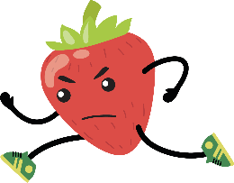
Ngắt nhịp thơ
Khi con/ còn bé tí/
Chẳng đọc sách,/ chơi cờ/
Chẳng dọn dẹp,/ chữa đồ/
Cả ngày / con đùa nghịch.//

Slide 14



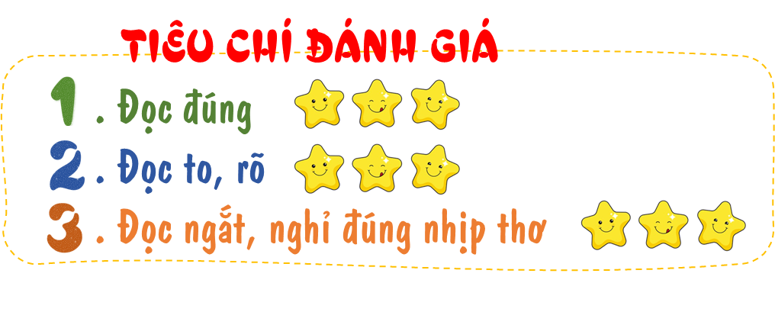
Luyện đọc nhóm

Slide 15
Khi bố còn bé tí
Có thích lái ô tô
Có say mê sửa đồ
Có hay xem bóng đá?
Khi mẹ còn bé tí
Có mải ngồi cắm hoa
Thích ra chợ gần nhà
Tối khuya ôm cuốn sách?
Khi con còn bé tí
Chẳng đọc sách, chơi cờ
Chẳng dọn dẹp, chữa đồ
Cả ngày con đùa nghịch.
(Huỳnh Mai Liên)
Khi bà còn bé tí
Bà có nghịch lắm không
Dáng đi có hơi còng
Chăm quét nhà dọn dẹp?
Khi ông còn bé tí
Có nghiêm như bây giờ,
Có chau mặt chơi cờ
Có uống trà buổi sáng?
1
3
2
4
5

Slide 16



Luyện đọc toàn bài
Tiêu chí đánh giá
1
Đọc đúng
2
Đọc to, rõ
3
Ngắt nghỉ đúng chỗ
4
Giọng đọc và nhấn giọng phù hợp

Slide 17
Khi bố còn bé tí
Có thích lái ô tô
Có say mê sửa đồ
Có hay xem bóng đá?
Khi mẹ còn bé tí
Có mải ngồi cắm hoa
Thích ra chợ gần nhà
Tối khuya ôm cuốn sách?
Khi con còn bé tí
Chẳng đọc sách, chơi cờ
Chẳng dọn dẹp, chữa đồ
Cả ngày con đùa nghịch.
(Huỳnh Mai Liên)
Khi bà còn bé tí
Bà có nghịch lắm không
Dáng đi có hơi còng
Chăm quét nhà dọn dẹp?
Khi ông còn bé tí
Có nghiêm như bây giờ,
Có chau mặt chơi cờ
Có uống trà buổi sáng?

Slide 18


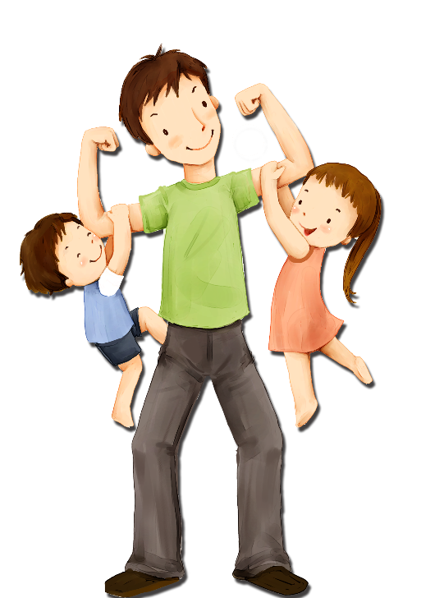
2

Slide 19
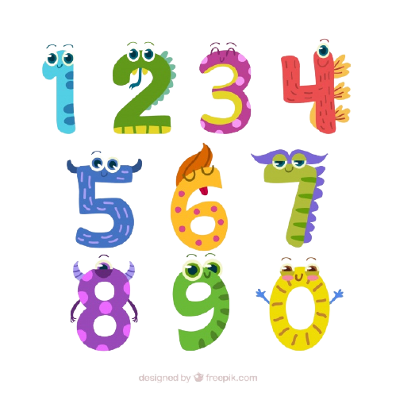
Cùng tìm hiểu
Bạn nhỏ đã hỏi về những ai?
Bạn nhỏ thắc mắc điều gì?
Hình ảnh của mỗi người trong gia đình hiện ra như thế nào trong suy nghĩ của bạn nhỏ?
Em thích hình ảnh của ai nhất?
Notes:
Thiết kế: Hương Thảo – zalo 0972115126

Slide 20




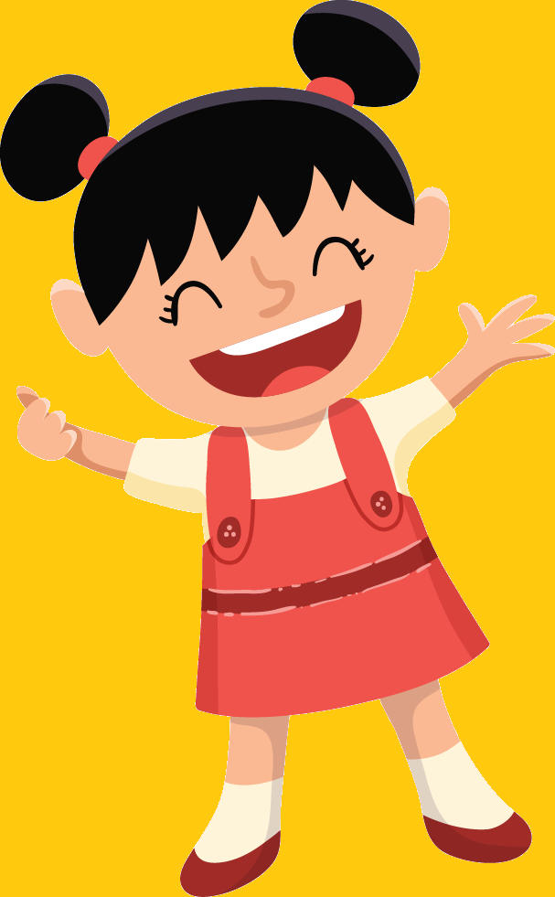


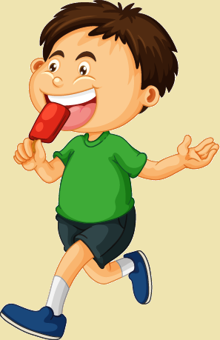
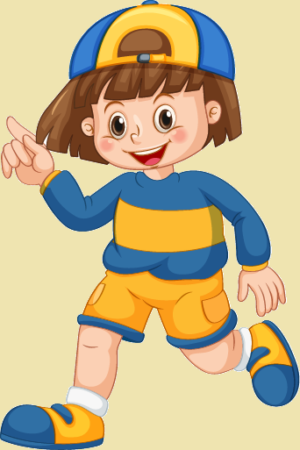
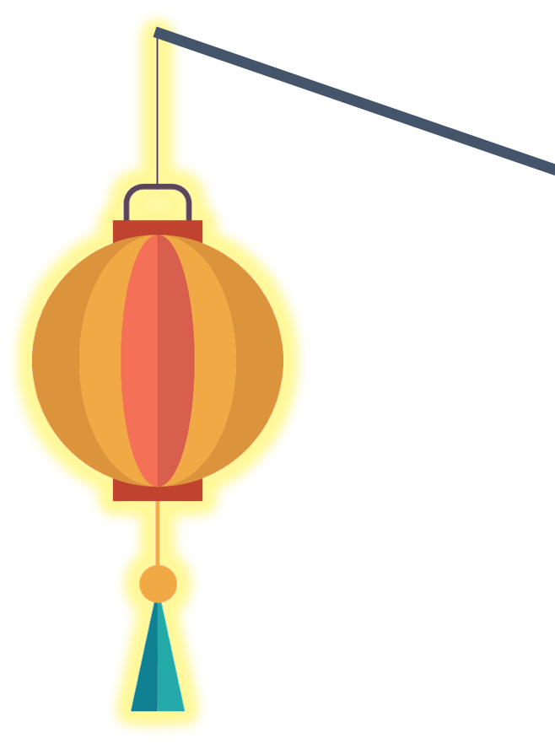
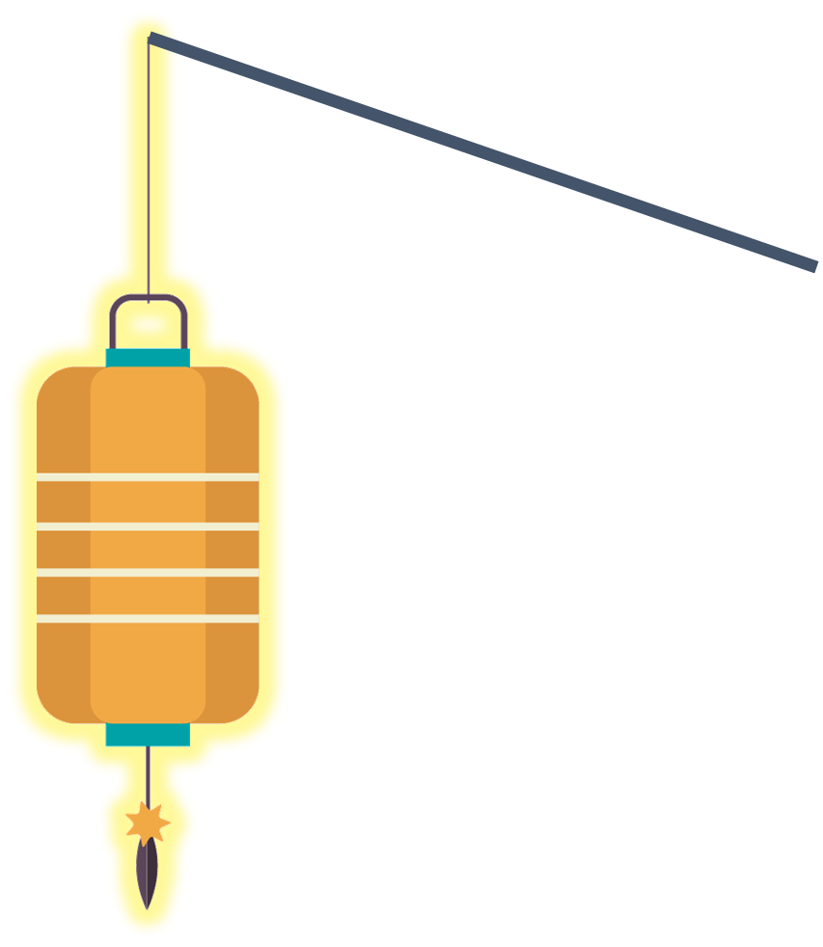

Slide 21

Notes:
Bấm vào các bạn nhỏ để ra câu hỏi, trả lời xong bấm chị hằng để quay về

Slide 22

1. Bạn nhỏ đã hỏi về những ai?
Đáp án: Bạn nhỏ đã hỏi về: ông, bà, bố, mẹ

Slide 23
Bạn nhỏ thắc mắc điều gì?
a. Bạn ấy thế nào khi còn bé?
b. Mọi người thế nào khi còn bé?
c. Mọi người khi còn bé có giống bạn ấy không?

Slide 24
3. Hình ảnh của mỗi người trong gia đình hiện ra như thế nào trong suy nghĩ của bạn nhỏ?
Từ dáng đi hơi còng với việc quét nhà, dọn dẹp của bà hiện tại, bằng trải nghiệm của mình, trong suy nghĩ của bạn nhỏ, bạn không biết ngày xưa bà có nghịch không, dáng có còng, có quét nhà, dọn dẹp không?
Từ dáng vẻ nghiêm nghị, chau mặt chơi cờ, uống trà buổi sáng của ông hiện tại, bạn nhỏ suy nghĩ và thắc mắc, khi còn bé tí ông có như vậy không?
……

Slide 25
4. Em thích hình ảnh của ai nhất?
Các em suy nghĩ và trả lời câu hỏi theo cảm nghĩ của bản thân

Slide 26


Nội dung chính của bài đọc là gì?
Bài thơ là những câu thắc mắc của bạn nhỏ về những thành viên trong gia đình khi còn bé. Hoạt động thường ngày của các thành viên trong gia đình thể hiện rõ nét qua những câu hỏi ngộ nghĩnh.

Slide 27


Đọc thuộc lòng 3 khổ thơ mà em thích
Notes:
Thiết kế: Hương Thảo – tranthao121004@gmail.com

Slide 28
Luyện đọc lại toàn bài
Tiêu chí đánh giá
1
Đọc đúng
2
Đọc to, rõ
3
Ngắt nghỉ đúng chỗ
4
Giọng đọc và nhấn giọng phù hợp

Slide 29
Khi bố còn bé tí
Có thích lái ô tô
Có say mê sửa đồ
Có hay xem bóng đá?
Khi mẹ còn bé tí
Có mải ngồi cắm hoa
Thích ra chợ gần nhà
Tối khuya ôm cuốn sách?
Khi con còn bé tí
Chẳng đọc sách, chơi cờ
Chẳng dọn dẹp, chữa đồ
Cả ngày con đùa nghịch.
(Huỳnh Mai Liên)
Khi bà còn bé tí
Bà có nghịch lắm không
Dáng đi có hơi còng
Chăm quét nhà dọn dẹp?
Khi ông còn bé tí
Có nghiêm như bây giờ,
Có chau mặt chơi cờ
Có uống trà buổi sáng?

Slide 30


